Slide 1


Slide 2
Palautteen antaminen

Slide 3
Taitojen oppimisen ja edistymisen kannalta harrastajan on tärkeää saada palautetta suorituksestaan. Miten palautetta tulisi antaa?
Notes:
Tavoiteorienteetatioteoria -> tavoitteet ohjaavat tekemistä

Slide 4
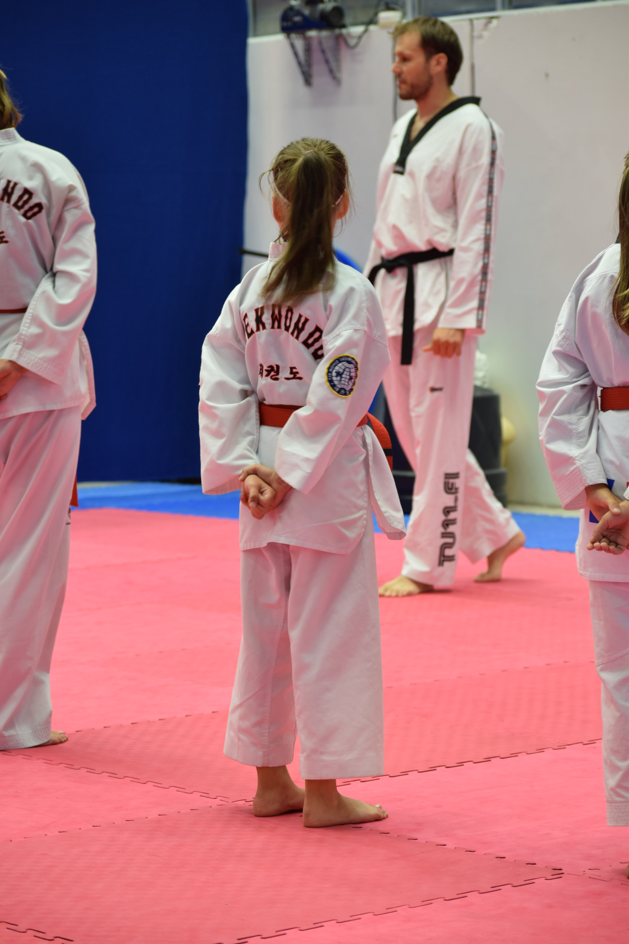
Palautteenannon periaatteita
Ole konkreettinen. ”Hyvä!” ei vielä kerro paljoa
Kiinnitä huomiota suoritukseen – ei niinkään lopputulokseen
Keskity yhteen asiaan kerrallaan
Keskity oleellisimpaan korjattavaan palautteeseen
Positiiviset sanamuodot toimivat paremmin kuin negatiiviset
Onko palaute tarkoitettu ryhmälle vai yksilölle?
Älä ylikorosta kehuja tai moitteita
Miten palaute välittyy verbaalisesti tai nonverbaalisesti?
Opeta harrastajat näkemään virheet mahdollisuuksina kehittyä
Harrastaja saa palautetta muualtakin kuin opettajalta. Esim. omat tuntemukset
Anna palautetta sekä onnistumisista että epäonnistumisista
Opeta harrastajat näkemään virheet mahdollisuuksina kehittyä

Slide 5
Näin annat ryhmälle palautetta
1. Anna selkeä malli ja lyhyt ohjeistus suorituksesta. Anna yksi asia, johon huomio tulisi kiinnittää harjoitellessa
2. Anna ryhmän harjoitella rauhassa ja tarkkaile, miten homma menee
3. Keskeytä toiminta ja palaa huomioon. Voit myös kysyä tässä vaiheessa, mihin piti keskittyä. Jos meni hyvin, anna uusi huomion kohde ja voit muuttaa harjoitetta hieman. Jos taas huonosti käy huomio uudestaan läpi esimerkin kautta ja aloita uusi kierros.
4. Jos osa harrastajista onnistui suorituksessa, voit antaa vaihtoehtoisen haastavamman suoritteen tai lisähuomion
5. Kiertele ryhmän keskuudessa harjoittelun aikana ja anna yksilöllisempiä palautteita. Muista kuitenkin huomauttaa asiasta, johon keskitytään.
6. Anna harjoituksen lopussa nopea palaute harjoituksen aiheisiin liittyen

Slide 6
Näin annat Yksilölle palautetta
1. Tarkkaile hetken aikaa suoritusta ja pyri löytämään isoin oikeaa suoritustapaa haittaava tekijä
2. Näytä malli, kuinka harrastaja nyt tekee ja tämän jälkeen malli oikeasta suorituksesta. Kysy huomaako tämä eron.
3. Pyydä harrastajaa jatkamaan harjoittelua ja kiinnitä huomio edelleen samaan asiaan.
4. Kehu välittömästi, jos oikea suoritus onnistuu. ”Hyvä! Nyt tukijalka kääntyi riittävästi.”
5. Anna harrastajan keskittyä rauhassa uuteen liikemalliin ennen kuin annat uuden huomion

Slide 7
Näin annat urheilijalle tai pidemmälle edistyneelle harrastajalle palautetta
1. Pyydä urheilijaa tekemään toivottu suorite ja tarkkaile
2. Suorituksen jälkeen anna urheilijan hetki pohtia suoritusta
3. Kysy, miten suoritus meni omasta mielestä? Painota niitä elementtejä ja huomiota, joita ko. harjoituksessa harjoitellaan.
4. Anna omat huomiosi suorituksesta. Anna palautetta sekä onnistuneista asioista että korjattavista asioista.
5. Pyydä tekemään suoritus uudestaan ja korosta huomion kohdistamista toivottuun asiaan.

Slide 8
Tehtävä
Pyri seuraavassa harjoituksessasi antamaan vähintään yksi konkreettinen palaute jokaiselle ryhmäsi harrastajalle.
Pohdi, miksi yksilöiden säännöllinen huomioiminen on tärkeää kehityksen kannalta.

